Slide 1

Фонд Фінансування будівництва як інститут інвестування у житлову нерухомість

Slide 2

Основні нормативно-правові акти:
Закон України «Про фінансово-кредитні механізми і управління майном при будівництві житла та операціях з нерухомістю» № 978-IV від 19.06.2003року.
Закон України "Про інвестиційну діяльність" № 1560-XII від 18.09.1991року.
Закон України "Про запобігання впливу світової фінансової кризи на розвиток будівельної галузі та житлового будівництва" 800-VI від 25.12.2008 року
Постанова КМУ «Про затвердження Типового договору про участь у фонді фінансування будівництва» № 227 від 20 березня 2013 року.
Рішення Конституційного суду України від 13 березня 2012 року № 5-рп/2012 по справі № 1-7/2012

Slide 3
Що таке ФФБ?
ФОНД ФІНАНСУВАННЯ БУДІВНИЦТВА - це кошти, передані управителю ФФБ в управління, які використані чи будуть використані управителем у майбутньому на умовах Правил фонду та договорів про участь у ФФБ. ФФБ не є юридичною особою.
ФФБ може бути двох видів - виду А та виду Б.
ФФБ виду А (реально діючий) поточну ціну вимірної одиниці об'єкта будівництва, споживчі властивості об'єктів інвестування, коефіцієнти поверху та комфортності визначає забудовник, при цьому він бере на себе ризик щодо недостатності залучених коштів на спорудження об'єкта будівництва та зобов'язаний своєчасно ввести його в експлуатацію незалежно від обсягу фінансування.
Для ФФБ виду Б забудовник бере на себе зобов'язання дотримуватися рекомендацій управителя щодо споживчих властивостей об'єктів інвестування, здійснювати спорудження об'єктів будівництва без порушення графіків будівництва та відповідно до проектної документації і в межах загальної вартості будівництва, погодженої з управителем, та своєчасно ввести їх в експлуатацію у разі виконання управителем графіка фінансування будівництва. Своєю чергою, управитель визначає поточну ціну вимірної одиниці об'єкта будівництва, коефіцієнти поверху та комфортності, а також бере на себе ризик щодо недостатності залучених коштів на спорудження об'єкта будівництва.

Slide 4
Хто приймає участь в схемі інвестування через ФФБ?
У процесі створення і функціонування ФФБ приймають участь три сторони:
(ст.4 Закону України «Про фінансово-кредитні механізми і управління майном при будівництві житла та операціях з нерухомістю»).
Замовник (забудовник) - забудовником може бути особа, яка згідно із законодавством має право на виконання функцій замовника будівництва для спорудження об'єктів будівництва та уклала договір з управителем.
Управитель - це фінансова установа (що має відповідну ліцензію), яка від свого імені діє в інтересах установників управління майном (довірителів) і здійснює управління залученими коштами згідно із законодавством та Правилами фонду.
Довіритель - це особа, яка передає майно управителю в довірчу власність на підставі договору управління майном. Простіше кажучи, Довіритель – це інвестор, який передає кошти Управителю (фінансовій установі), Управитель в свою чергу закріплює за Довірителем об’єкт інвестування.

Slide 5
Як працює схема інвестування через ФФБ?
Управитель створює фонди фінансування будівництва за власною ініціативою. На підготовчому етапі розробляє Правила фонду, які регламентують порядок взаємодії Забудовника, Управителя, і Довірителів, встановлюють порядок, умови, особливості та обмеження управління ФФБ та регулюють інші умови роботи фонду. По суті, правила є публічною офертою (пропозицією укласти договір) для вступу до ФФБ. Вони є обов'язковими до виконання всіма учасниками. ФФБ вважається створеним після затвердження управителем Правил ФФБ, укладання договору із забудовником та відкриття рахунків ФФБ.
Функціонування цієї схеми складається з 5-ти елементів:
Між Управителем і Забудовником укладається генеральна угода і пакет договорів, встановлений законодавством (обов'язкові умови: договір застави (іпотеки) на об'єкт будівництва, договір страхування на користь управителя, рахунки забудовника, підрядників і всіх учасників будівництва повинні бути відкриті в обраному управителем банку (або у банку, що є управителем).
Після підписання договору про участь у ФФБ з Довірителями відбувається акумулювання коштів у фонді (на окремому банківському рахунку управителя).
Управитель, в свою чергу, перераховує зібрані кошти Забудовнику, відповідно до графіку, затвердженого сторонами.
Забудовник здійснює будівництво.
По закінченню будівництва Забудовник передає нерухомість у власність Довірителям.

Slide 6
КВАРТИРИ
Управитель фонду
(здійснює управління та залучення коштів (банк/фінансова установа)
гроші
Фонд фінансування будівництва (ФФБ)
гроші
Довірителі
(інвестори)
Забудовник
Підрядники
Субпідрядники
Договір про участь у ФФБ

Slide 7
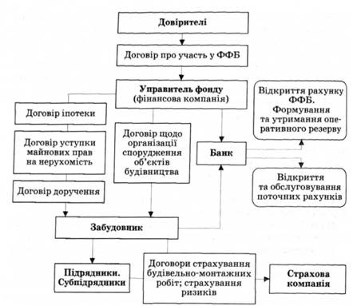
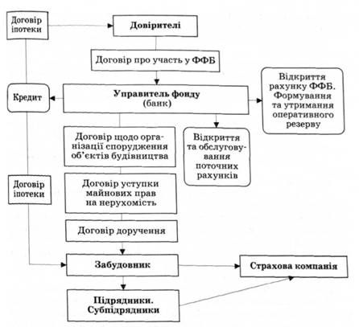
Функціонування ФФБ з управителем фонду — фінансовою компанією
Функціонування ФФБ з управителем фонду — банком

Slide 8
Переваги і недоліки цього механізму:
ПЕРЕВАГИ:
1) Наявність законодавчої бази (ЗУ «Про фінансово-кредитні механізмі і управління майном при будівництві житла та операціях з нерухомістю).
2) Легальність фінансування.
3) Щодо інших механізмів, самий простий і зрозумілий для довірителя - дрібного інвестора. Взявши договір про участь у ФФБ та правила ФФБ, проконсультувавшись у юриста, інвестору буде зрозуміло, куди він вкладає гроші, коли і що він отримає взамін, які його ризики.
4) Для забудовника найлегший з механізмів для швидкого запуску процесу фінансування. Досить звернутися в банк або фінансову компанію, що спеціалізуються на таких послугах, подати пакет документів, що підтверджують право на виконання функцій замовника будівництва, переконати фінансова установа у своєму потенціалі розпочати та успішно завершити будівництво, домовитися про ціну послуг, виконати договірні процедури між управителем і забудовником, які вимагає закон і механізм запущений.
5) Необхідність обов'язкового страхування, контроль цільового використання коштів, неможливість використання коштів ФФБ в якості гарантій, поручительств і застав за власними зобов'язаннями фінансової установи, в тому числі і при його ліквідації. Особливий статус не юридичної особи ФФБ і статус довірливості чужих коштів на балансі Управителя не дадуть можливості заволодіти коштами третім особам.

Slide 9
НЕДОЛІКИ:
1) Головний недолік - незбалансованість зовнішнього законодавства, інструкцій служб ДАБК, БТІ, реєстраційних служб і т.п. Механізм ФФБ не позбавляє забудовника від податкових питань при надходженні коштів з ФФБ на забудовника, від питань , що виникають при введенні об'єкта в експлуатацію, при оформленні права власності.
2) Механізм ФФБ законодавчо передбачає метод боротьби фінансової установи в інтересах довірителя із забудовником, не виконав свої зобов'язання, але на практиці, мало хто уявляє реальність цього методу.
3) Сам механізм ФФБ не пристосований для оптимізації оподаткування, створення додаткових надбудов, які вирішують це завдання, веде до збільшення несприятливих ризиків.
Ризики: 1. Банкрутство Забудовника
2. Перенесення строків завершення будівництва

Slide 10
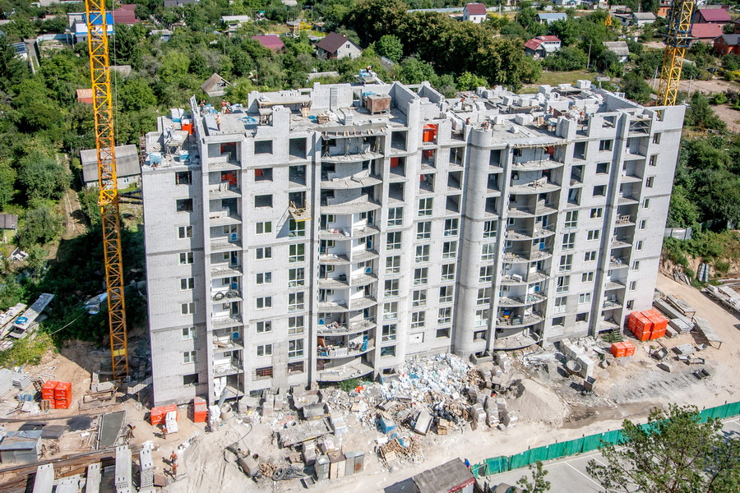
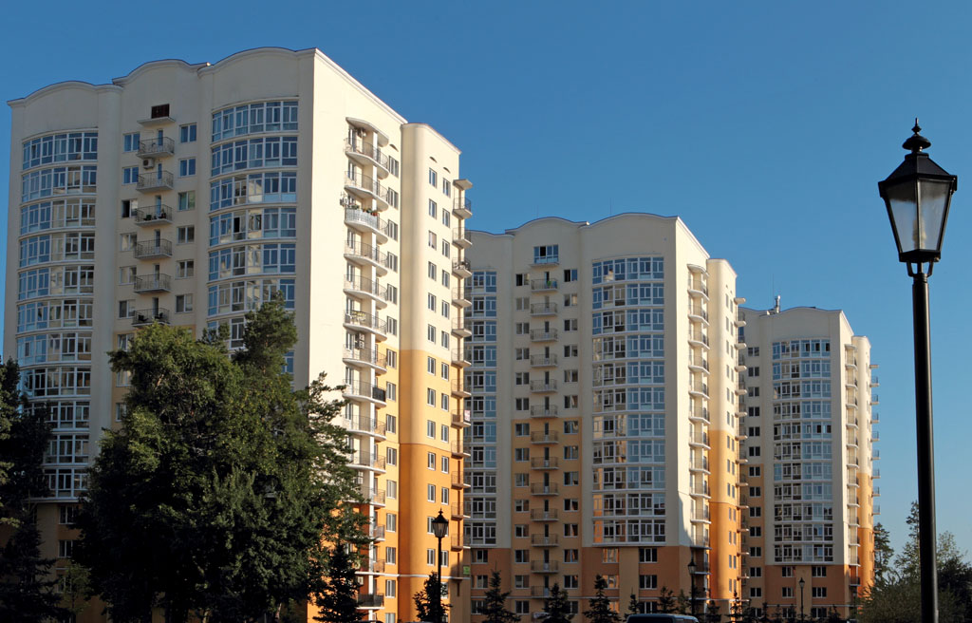
Висновок:
Будівництво житла шляхом створення фондів фінансування будівництва , попри певні недоліки є одним з найефективніших та найпопулярніших в Україні.
У схемі інвестування через ФФБ привабливим є контроль з боку держави, обов'язковий контроль цільового використання коштів забудовником з боку фінансової установи, неможливість нецільового використання коштів ФФБ.

Slide 11
Дякуємо за увагу !
Олена Штогрин
Адвокат, керівник практики з нерухомості та будівництва
м. Київ, вул. Ігорівська 1/8
тел./факс (044)201-10-66

